Slide 1
Repaso Promesas 2
Equipo: Las locas de los gatos
Integrantes:
Fanny Gabriela Becerra
Lissette Vásquez

Slide 2

“Tú y todas tus promesas” (Promise all)
100 PUNTOS
200 PUNTOS
Si tienes cuatro promesas que se resuelven después de un timeout y una de ellas falla inmediatamente, entonces Promise.all se:
¿Qué sucede con la promesa cuando se pasa un array vacío a all?
RESPUESTA
RESPUESTA
Rechaza inmediatamente.
La promesa se cumple inmediatamente de forma correcta.

Slide 3
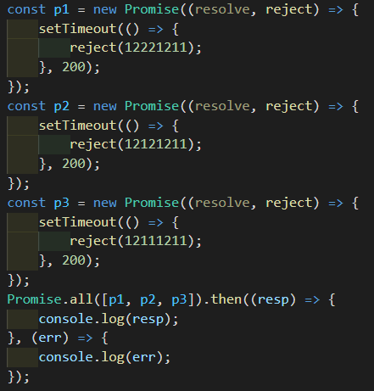

“Tú y todas tus promesas” (Promise all)
300 PUNTOS
¿Cuál es el resultado de la siguiente promesa?
RESPUESTA

Slide 4
“Promesa, tras promesa, tras promesa…” (Encadenada)
100 PUNTOS
Menciona 2 ejemplos de promesas en cadena aplicados en la vida real
RESPUESTA
Ejemplo: compra de boletos de cine (primero escoges la película, posteriormente el número de boletos, asientos, etc.).
2) Ejemplo: notificaciones de envío ( recolectado, en centro de distribución, entregado).

Slide 5
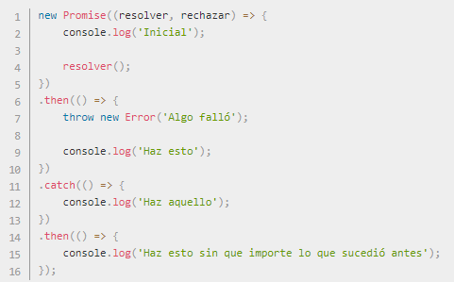
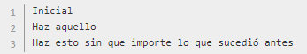
“Promesa, tras promesa, tras promesa…” (Encadenada)
200 PUNTOS
¿Es posible encadenar después de un fallo?
Si, por ejemplo: un catch- lo que es útil para lograr nuevas acciones incluso después de una acción fallida en la cadena. Lea el siguiente ejemplo:
RESPUESTA
Esto devolverá el siguiente texto:
*Noten que el texto "Haz esto" no es escrito porque el error "Algo falló" causó un rechazo.

Slide 6
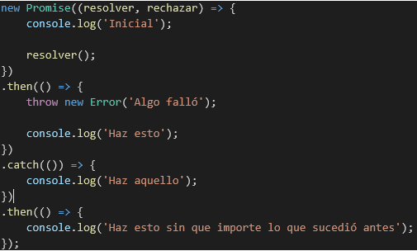
“Promesa tras promesa, tras promesa…” (Encadenada)
300 PUNTOS
1) ¿Qué arroja el siguiente código?
RESPUESTA
Uncaught SyntaxError: Unexpected token ')'
Sobra

Slide 7
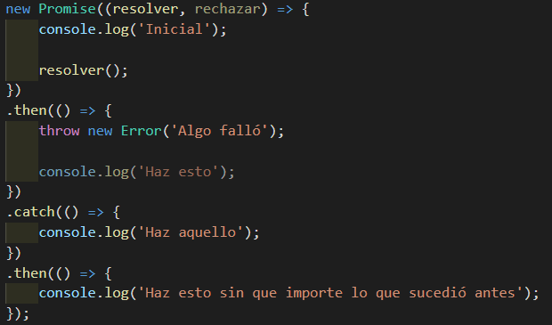

“Promesa tras promesa, tras promesa…” (Encadenada)
300 PUNTOS
2) En dado caso de que no existiera el ) adicional. ¿Qué nos daría?
RESPUESTA
Sobra

Slide 8
“A ver cuál promesa rompes primero … (Promise race)
100 PUNTOS
200 PUNTOS
Describe en qué momento se ejecuta el .then en promise race.
Cuando se escoge al ganador de la carrera de promesas ¿qué pasa con las otras promesas?
RESPUESTA
RESPUESTA
Race ejecuta un array de promesas tal como lo hace .all pero el .then se ejecutará en el momento en el que la primera promesa se resuelva, sin esperar el resultado del resto de las promesas.
En race, todas las promesas se ejecutan aunque sólo devuelve el valor de la primera que se cumple.

Slide 9
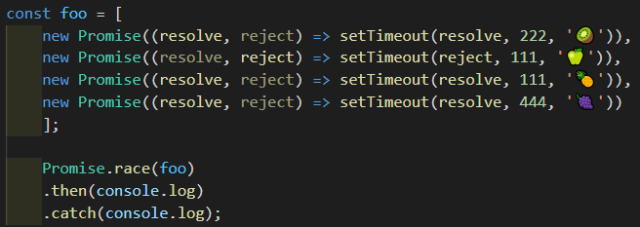
“A ver cuál promesa rompes primero…” (Promise race)
300 PUNTOS
¿Cuál es el resultado del siguiente arreglo? Justifica tu respuesta.
RESPUESTA

Slide 10
“Falsas promesas de amor” (Comodín)
100 PUNTOS
200 PUNTOS
Una promesa sólo puede tener éxito o fracasar una única vez. Ni puede cambiar de éxito a fallo posteriormente o viceversa. ¿Verdadero o falso? Justifica tu respuesta.
Cuando usemos promesas, ¿qué pasa si usamos sólo .then?
Justifica tu respuesta.
RESPUESTA
RESPUESTA
Verdadero. Esto se llama identidad inmutalbe y nos protege de cambios no deseados en el estado que podrían conducir a errores no recuperables en nuestro código.
Si usamos sólo .then, el código funciona; sin embargo, es una mala práctica.

Slide 11
“Falsas promesas de amor” (Comodín)
300 PUNTOS
RESPUESTA
Menciona el método/acción por default en fetch, 3 métodos más y explícalos
Get – consultar info al servidor.
Post – solicitar la creación de un nuevo registro.
Put – actualizar.
Patch – actualización parcial.
Delete – eliminar.
Head – Info de un recurso.
Copy – copiar.
Otros no tan populares son:
Options, link, unlin, purge, lock, unlock, proffind, view.

Slide 12
Promesas
Todas las promesas
“Tener una acción para cuando finalicen todas las promesas.”
Promesas en cadena
“Que la resolución de una promesa se ejecute al finalizar la anterior.”
Podemos ejecutar una serie de instrucciones y, cuando concluyan, ejecutar otra serie
Carrera de promesas
“Capturar la primera promesa que se resuelva sin importar el resto de las promesas.”

Slide 13

Definiciones y recomendaciones
La API Fetch proporciona una interfaz JavaScript para acceder y manipular partes del canal HTTP, tales como peticiones y respuestas.
Recibe 2 argumentos: una URL y un objeto de opciones
JSON (JavaScript Object Notation - Notación de Objetos de JavaScript) es un formato ligero de intercambio de datos.
Recuerda que…
Es recomendable realizar comentarios útiles y breves, previo a escribir el código.
Es una buena práctica incluir el catch.
Debes evitar una línea de código extensa. Escribe una condición por línea.

Slide 14
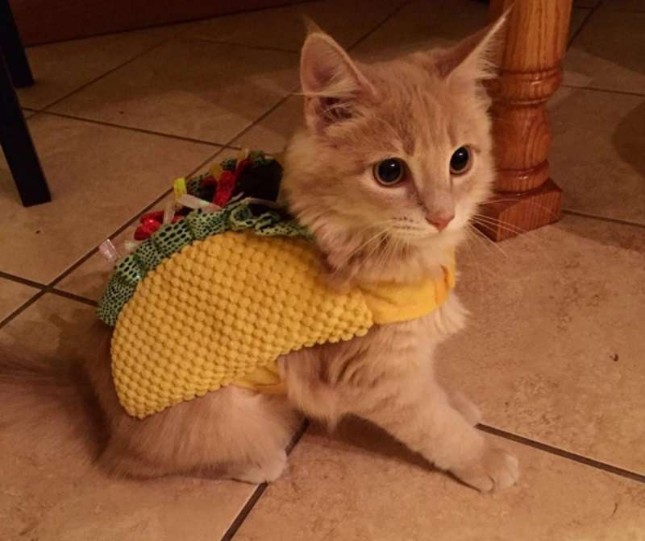
¡¡¡ Felicidades a los ganadores !!!

